Slide 1
Till: Sara
Mycket intressant detta med framtidsspaning.
Bildserien är enligt följande:
A: Allmän information för att kunna gå vidare i bildserien.
B: Vi endast aktiverar senioren oberoende av bostadssituation. C : Vi bygger system endast med passiv informationsinhämtning och lämning. Senioren är inte aktiv och hanterar någon vårdutrustning.
D: Den självkörande bilen används för kommunikation med vårdpersonal. E: Fristående modul i seniorens befintliga bostad.
F: Aktiv bostadsmodul där inredningen tar egna beslut.
G : Nuvarande trygghetsboende, Boveria, mm.
H: Bo i fristående bostadsmodul.
I: Datasäkerhet och datanät för att stötta lösningarna E-H. J: Förslag på utvecklingsprojekt att driva.
K: Sammanfattning

Slide 2
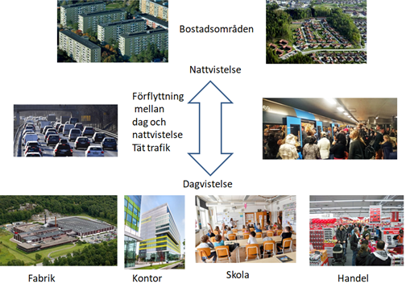
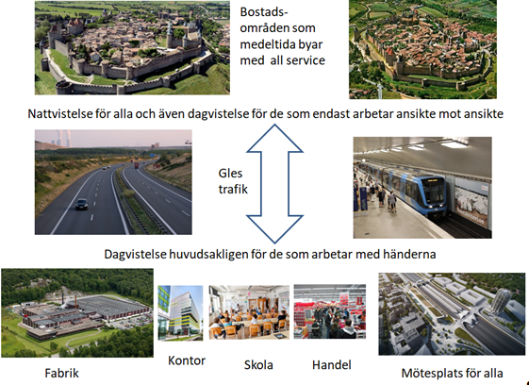
A1: Samhällsförändring som vi spelar oss seniorer händerna.
Dagens samhälle:
Vårt samhälle är idag ett förstorat brukssamhälle. Du arbetade på bruket och sov i arbetarbostäderna.
Nu har vi sovstäder runt de större städerna. Dagens sovstäder är inte designade för att vistas där under dagtid . Har alltid skapat ensamhet för de som inte har något arbete att gå till.
Morgondagens samhälle:
Många sitter hemma och arbetar. Kraven är mer lika den medeltida byn där alla bor och arbetar i byn. Det är endast de som arbetar med sin händer som lämnar byn.
Detta ger oss seniorer en betydligt bättre utgångsläge för en meningsfull tillvaro.
Samhällsbyggnadskontoret har ännu inte uppfatta förändringens vind. Det kommer.

Slide 3
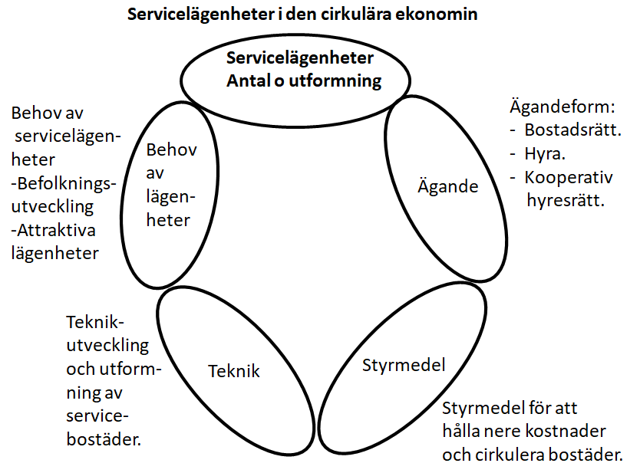
A2: Övergång till den cirkulära ekonomin
Vi måste bygga för morgondagens behov och krav. Läs regeringens dokument: Sverige ställer om till en cirkulär ekonomi
Utforma styrmedel som bidrar till ökat
utbud och efterfrågan på cirkulära produkter,
tjänster, återbruk och återvunna material.
I den cirkulära ekonomin sitter ingen senior kvar i en för stor bostad. Kommunen tar fram styrmedel för att bostadsbeståndet kan
utnyttjas maximalt. Hur ser dessa styrmedel ut?
Samtidigt planerar Vård och Omsorg att installera utrustning i den för stora bostaden bara för att senioren skall kunna bo kvar.
Det blir en utmaning för Lisa att förklara för överheten kommunens planläggning.
Det krävs en helt ny kommunorganisation för att hantera övergången till den cirkulära ekonomin. Byar och byråd med stor makt för att cirkulationen skall flyta. Byrådet hanterar många typer av samhällstjänster. Många av dessa tjänster berör oss seniorer.

Slide 4
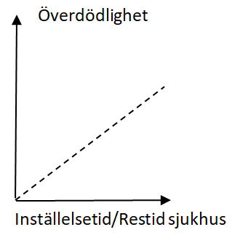
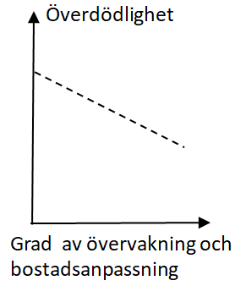
A3: Vård och omsorgs ansvar för att hålla nere överdödlighet
Inställelsetid:
Bor du på patienthotellet på Norrlands Universitetssjukhus har du en stor röd knapp vid sängen.
Jag har hemlarm med en stor röd knapp. Det är bara inställelsetid och kompetens som skiljer.
Bostadsanpassning:
Det finns inte plats i lägenheten för lämplig utrustning. Det kräver stora ombyggnader för att få in all utrustning. Senioren har en hyresrätt. Tillåter värden ombyggnad?
Det finns inget säkert datanät till fastigheten.
Fler frågor:
Är det samma utrustning oberoende av vårdgivare? Blir det ny installation om jag byter vårdgivare? Jag blir akut sjuk. Samtidigt är personal från en annan vårdgivare i lägenheten intill. Blir denna personal larmad?

Slide 5
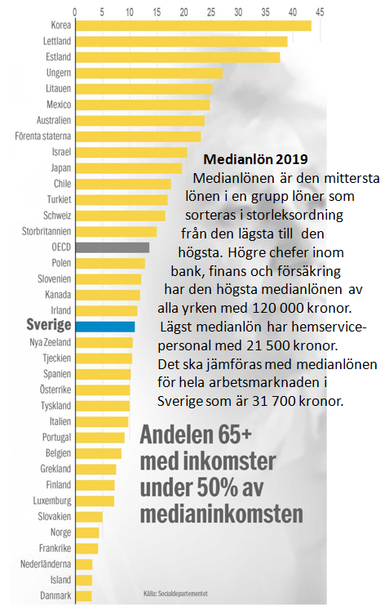
A4: Vård och omsorgs ansvar för seniorens boende.
Enligt översiktsplanen skall centrala Kungsbacka förtätas. Den absolut sämsta miljön
för oss seniorer. Det är endast i soprummet som man kan umgås.
Vård och Omsorg måste bli mer aktiv på fastighetssidan och erbjuda senioren attraktiva bostäder. Vi måste öka boendekvaliten och minska ensamhet. Bättre med lämplig bostad än psykofarmaka.
Vi har skenande boendekostnader och stora grupper med låga pensioner som omöjliggör ett attraktivt boende.
Vård och omsorg har ett ansvar för denna grupp.
Idag hyr Vård och omsorg alla sina fastigheter från hyres-
värdar som gör vinst. Skolor och förskolor ägs av Service fastigheter som hyr ut till självkostnadspris. Hade Service fastigheter även ägt Vård och omsorgs fastigheter hade
hyran för 2019 varit 7,29 miljoner lägre. Varav skatt på
vinsten 1,56 miljoner. Pengar som kunde används bättre. (Kalkyl baserad på Ekstas årsredovisning 2019)

Slide 6
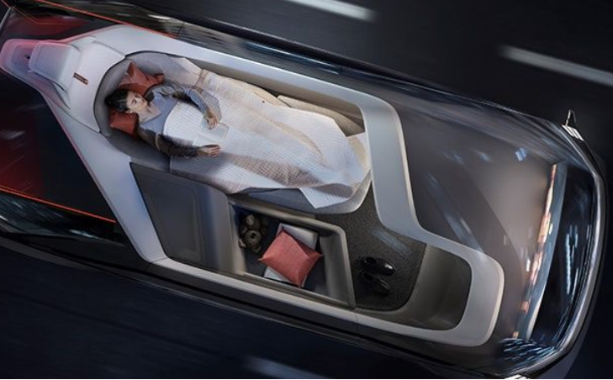
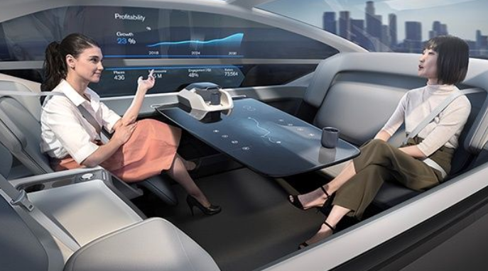
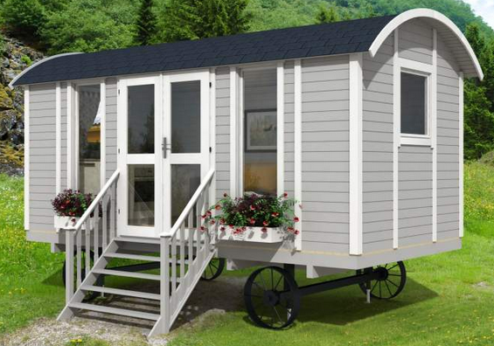
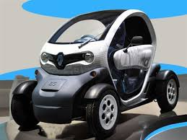
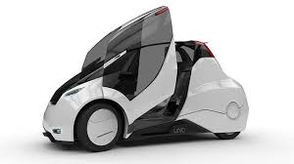
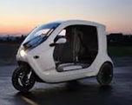
A5: Den självkörande bilen skapar nya möjligheter
Jag orkar inte gå, Jag kan inte cykla, Doktorn har tagit mitt körkort. Den självkörande bilen ger en stor frihet. En bil som jag vill parkera i direkt anslutning till min bostad. Ex: läs mer om Volvo 360c
Anskaffar jag en stor bil är den som en friggebod på hjul. En del av mitt totala bostadsutrymme. Bilen oberoende av storlek har datakraft som en superdator. Troligtvis kommer det att finnas en massa bil-”appar” som jag vill använda i min bostad när bilen är parkerad. Jämför utvecklingen med telefonen. I där finns en massa ”appar” som inte har någonting med telefonfunktioner att göra.

Slide 7
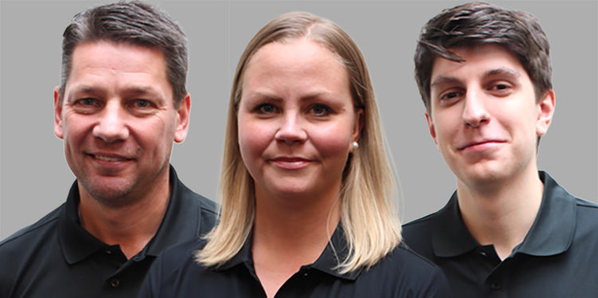
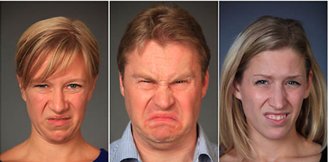
A6: Människan är ett flockdjur som inte vill vara ensam och inlåst.
Människan är ett flockdjur. Centrat för ansiktsigenkänning gör att vi mår bra när vi ser kända ansikten omkring oss. Vi mår dåligt om vi har okända
ansikten kring oss. Detta för att hålla ihop gruppen på savannen för millioner år sedan. Spökar fortfarande:
Blir jag tilltalad av ett känt ansikte på stan blir jag glad. Blir jag tilltalad av ett okänt ansikte är jag på min vakt. Vad fan vill han/hon?
Vi måste bygga en struktur som tillåter oss att vara en del av gemenskapen.

Slide 8
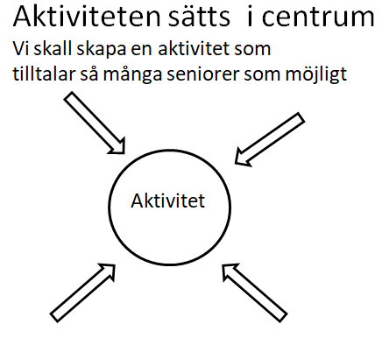
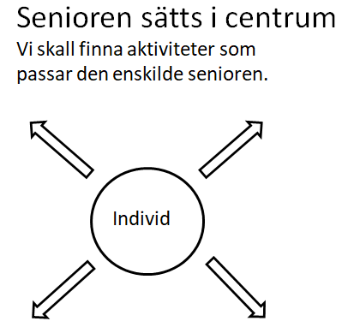
B: Aktivera senioren oberoende av bostadssituation.
Aktiviteten sätts i centrum:
Vi gör mycket idag när det gäller att skapa aktiviteter
som skall möta seniorens behov. Träffpunkter,
Seniorföreningarnas alla aktiviteter, månadsmöten med underhållning, resor och teater, promenader, boule, canasta, datakurser, mm.
Senioren sätts i centrum:
Däremot är vi sämre på att hitta udda aktiviteter som endast ett fåtal seniorer är intresserade av. Det finns
många kurser hos Vuxenskolan och de andra studieförbunden.
Aktivitetsvärdar. Lokala aktiviteter i det enskilda bostads- området. Ex: fikaträff på det lokala kaffet .
Kartlägga intressen hos senioren och sedan sammanföra
seniorer med samma intresseprofil. Som en dating site.
Se H2 för mer inspiration.

Slide 9
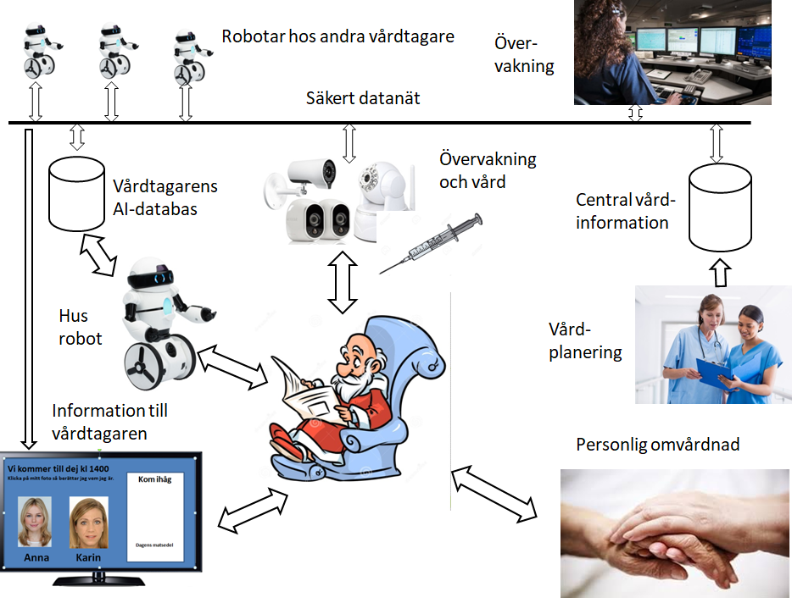
C: Endast information och passiv övervakning oberoende
av bostadssituation.
Senioren är inte aktiv och hanterar någon utrustning förutom informationsterminalen.
Är inte i behov av något säkert datanät.

Slide 10
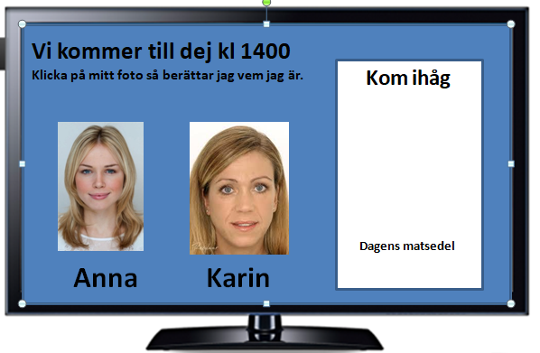
C: Hemtjänst: Vem kommer? Känner jag henne/honom?
Skapa en hemsida för varje individ som har hemtjänst. Nås via vanliga Internet. Krypterad för att kunna hantera känslig information. All relevant individinformation aggregeras till en helhet.
Jag vet redan vem som kommer och kan förbereda mej mentalt.
Central databas
ansikten mm
Biståndsterminal
Internet eller framtida
Samhällsnät

Slide 11
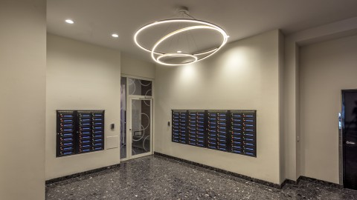
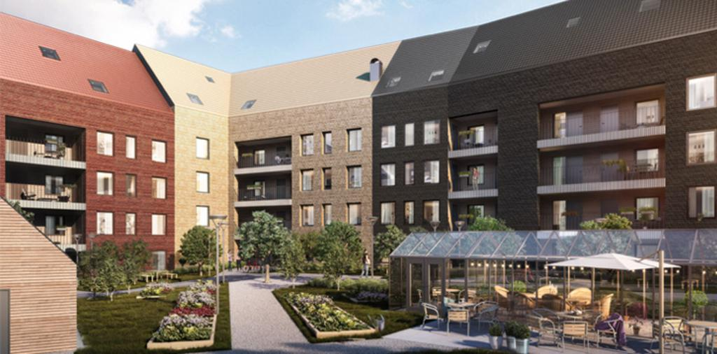
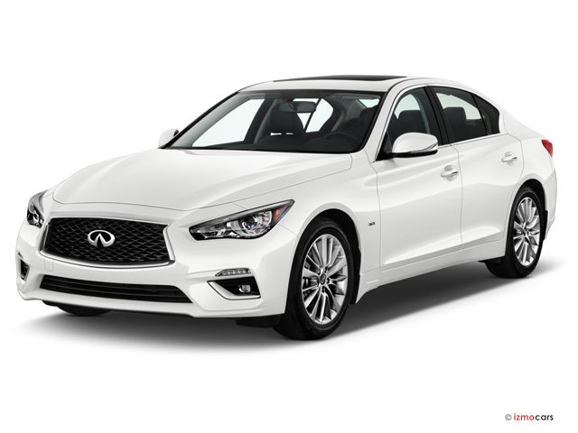
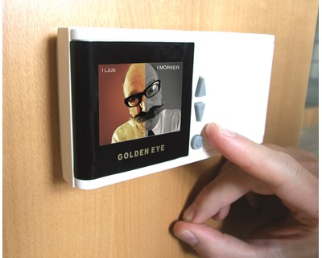
C: Jag vill vara en del av gruppen.
Människan är ett flockdjur som blir skörare och skörare ju längre tiden går. Vi behöver mer och mer hjälp för att finna vår plats i flocken ju äldre vi blir. Innergården är en viktig kommunikationsyta för kommunikation person till person inom fastigheten.
Vi får inte låsa in oss och bli ännu mer isolerade och ensamma. Vad händer i mitt närområde?
Vi vill ha en monitor så att vi kan följa livet i närområdet.
Information om närområdet skall drivas så långt en trångsynta lagstiftningen tillåter.
Troligtvis i framtiden:
Min självkörande bil
med alla sina kameror
håller reda på allt som
sker utanför min dörr.
Berättar för mej.
Trapphuset
Innergården är mycket viktig
för oss seniorer.
Den kan aldrig bli tillräckligt
inbjudande.
Soffor, växthus, grillplats mm, mm
Utanför dörren

Slide 12
D: Den självkörande bilen används optimalt.
Jag har en självkörande bil som jag älskar att åka i.
Varför skall vårdpersonalen komma till mej. Det är bättre att jag sätter mej i bilen och åker till vårdpersonalen.
Det är dags för lunch. Jag sätter mej i bilen och åker till vårdenheten. Äter gott och sedan åker jag hem igen. Samma med middagen.
Det blir kväll. Jag åker in igen. Roboten bäddar om min bil till säng. Sedan åker jag in i sovgaraget och parkerar och sover gott. Den åttaarmade nattroboten tittar till mej ibland och kanske bär mej till toaletten. Det blir morgon. Roboten bäddar om min bil till vardagsrum medan jag äter frukost med mina kompisar. En ny dag med nya äventyr står för dörren.
Det är fritt fram för var och en att tro på detta.

Slide 13
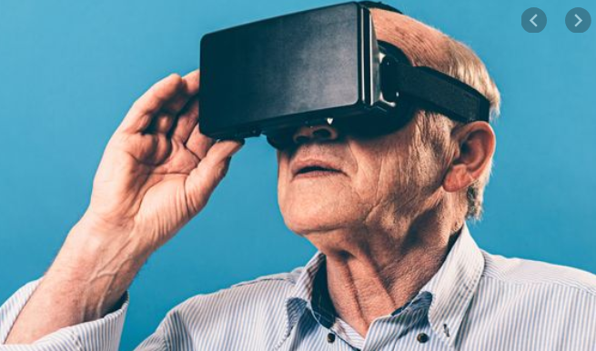
E- F: Diskussion lösningarna under alternativen E-F
Vi vill installerar avancerad vårdutrustning hos senioren. Varje installation blir unik. Varje programvara blir unik. Detta är en mardröm för en serviceorganisation. En gammal senior skall drifta och som hjälp har han/hon relativt okunnig vårdpersonal. Vem tror att detta skall fungera?
Tanken bakom alternativen E och F är att skapa väldefinierade moduler för olika
vårdbehov.
Fördelar:
Samma programvara för alla moduler av samma typ. Lätt att underhålla och uppdatera.
Enkelt att ta fram omfattande AI program som hjälper senioren och vårdpersonal tillrätta med all teknik i den aktuella modultypen. Han/hon tar på sig sina VR och AI stöttade glasögon och alla problem är som bortblåsta.
Lägga upp kurser hur modulens utrustning fungerar för biståndspersonal.

Slide 14
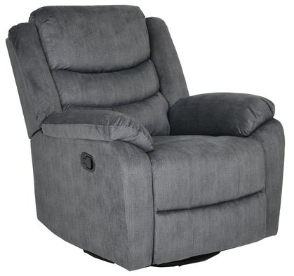
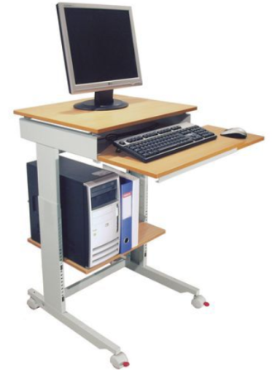
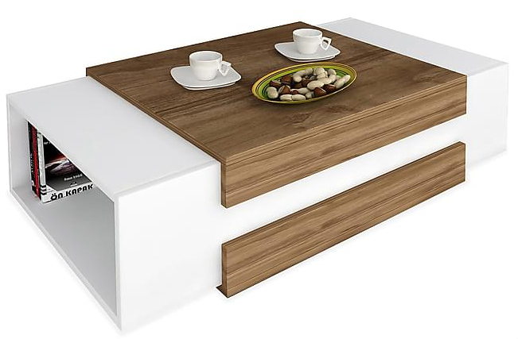
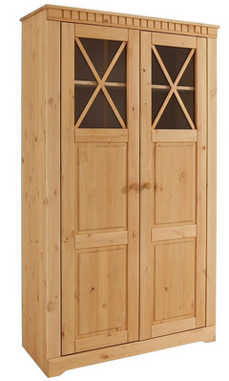
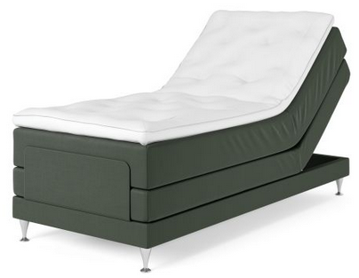
E: Fristående modul i seniorens befintliga bostad Modulen tar i normalfallet inga egna beslut..
Vård och Omsorg tillhandahåller ett antal standardiserade datorstödda möbler.
Det finns en omfattande dokumentation hur möblerna skall användas. Det finns kunskap hos vårdpersonalen hur de fungerar.
De flesta möbler är passiva och agerar endast på seniorens kommando.
Inga möblerna förflyttar sig i bostaden.
Aktiva möbler agerar endast inom sitt eget område.
Förutom möblerna finns utrustning enligt
C: övervakning och informationsterminal.

Slide 15
F: Aktiv bostads-modul där inredningen tar egna beslut.
Diskussion lösningarna under detta alternativ
I detta alternativ skapar vi boende i form av standardiserade bostads-moduler. Utrustning är så omfattande att den inte kan installera i seniorens befintliga bostad. Hjälper senioren bland annat att förflytta sig. Vänder senioren i sängen mm.
Bostadsmodulerna har standardiserade AI- baserade programvaror. Programvaran är lika för alla moduler av samma typ. Programvaran uppdateras ständigt.
Samtidigt kan vi ta i seniorens övriga problem:
Senioren har inte råd att bo kvar i den befintliga bostaden. Hyran är för hög. Boendekostnaden stiger mycket fortare än pensionen. Boendekostnaderna kommer på sikt att bli ett ännu större problem för oss seniorer. Ett problem som måste hanteras för att ge en bra seniorliv.
Vi måste minimera ensamheten. Bättre med lämplig bostad än psykofarmaka.
Vi måste lätt kunna nå vår självkörande bil.
Vi måste minimera inställelsetid vid sjukdom/olycka.

Slide 16
F: Avancerad bostad med mycket datastöd.

Slide 17
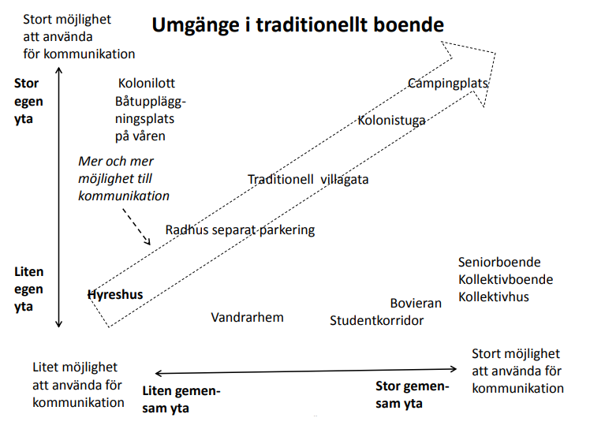
F: Olika boendeformer som ger möjlighet till umgänge
Egen yta:
Jag har en egen tomt där jag
kan hänga över häcken/staketet
Och prata med grannen från
min egna tomt.
Gemensam yta:
Olika typer av gemensamma ytor
Även gatan utanför huset är
en gemensam yta att umgås på
Sämst av allt är lägenheten i
hyreshuset. Det är i princip bara
soprummet och innegården
som är en gemensam yta.

Slide 18
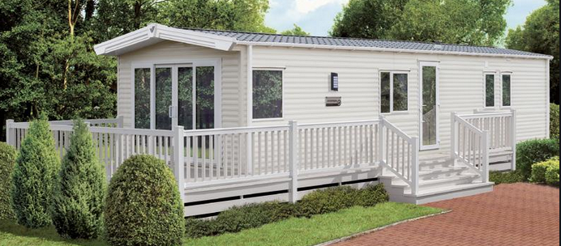
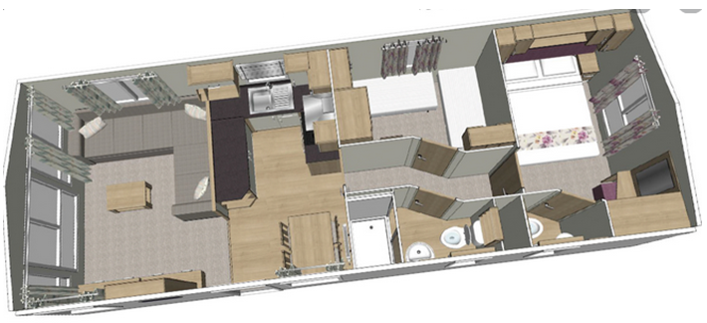
F1: Alternativ 1: Ideala lösningen campingplats Vårdmodul i form av villavagnar, kolonistugor mm.
Enligt översiktsplanen skall centrala Kungsbacka förtätas. Den absolut sämsta miljön
för oss seniorer. Kommunen borde kunna bättre. Vård och omsorg driver anläggningar
liknade en camping ”en seniorcamping”. Öppen året runt med standardiserade bostads-moduler . ”villavagnar.” Placeras en bit från centrum för att komma nära naturen och bort från dyra markpriser. Kommunen hyr ut vagnar till alla seniorer som efterfrågar bostad. Det finns 3-5 vagnstyper som möter olika vårdbehov.
Det kommer hela tiden ny teknik och nya vagnstyper som ser dagens ljus.
Om behoven förändras byts villavagnen till en modell som möter seniorens nya behov utan att man behöver någon nyinstallation. När jag behöver en robot som vänder mej i sängen under natten byter jag till en vagn där den är inbyggd i sovrumsväggen mm. Mm
Det är ett slöseri med pengar att installera och sedan riva ut en mängd utrustning ur seniorens befintliga bostad.

Slide 19
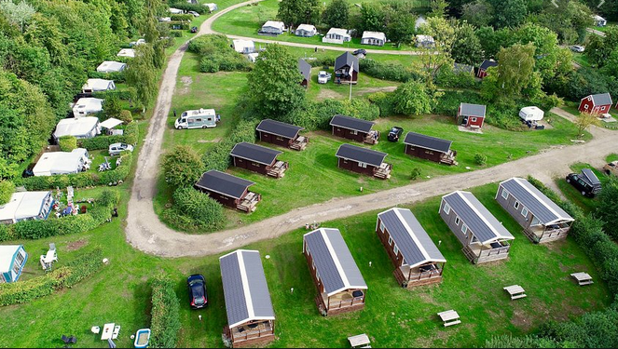
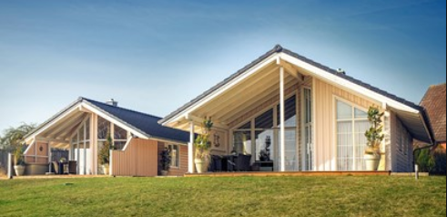
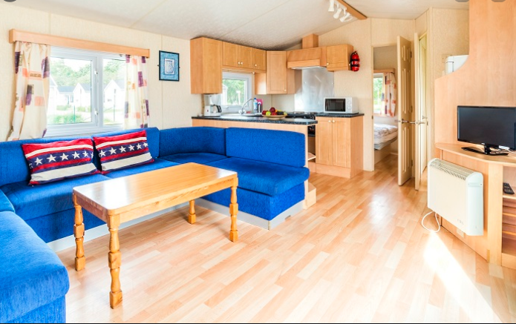
F1: Alternativ 1: Ideala lösningen campingplats Vårdmodul i form av villavagnar, kolonistugor mm.
Jag vill kunna parkera min självkörande bil i anslutning till bostaden.
Det finns gemensamhetslokaler. Större stugor för de som inte har ett så stort vårdbehov.
Självklart är jag välkommen med men egen husbil eller husvagn om jag inte har
något vårdbehov. Det finns många lämpliga platser i kommunen: Öjesbo, Hjälm, Förlanda, Gällinge, Idala, Frillesås kyrka m.fl

Slide 20
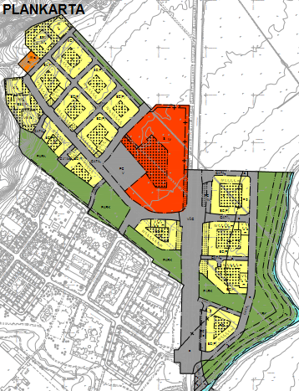
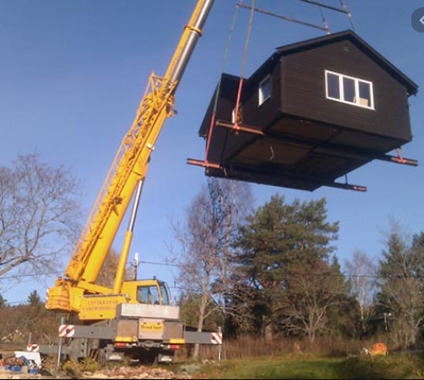
F2: Alternativ 2: Ideala lösningen Campingplats, på höjden.
Bostadsbyggandet är kvar i förindustriell tid när det gäller teknik. Samma som när man byggde pyramiderna. Prislappen därefter. Beslutsprocesserna är därtill obeskrivligt komplicerade. Det är dags för förändring.
Samma grundtanke som i alternativ 1. Samma modultänk. 3-5 seniormodultyper som är godkända punkt slut.
Till detta ett ramverk där man kan köra och parkera utsläppsfria fordon. Man placera in och byter moduler allt efter behov utan någon överordnad beslutsprocess.
Det är inte bara vi seniorer som behöver anpassa bostaden. Övergången till den cirkulära ekonomin kräver utrymmen av flera olika typer som vi inte kan specificera idag.
Man ser ingenting av framtidens behovsbild i dagens plankartor. Någonting för framtidsspanarna att bita i.

Slide 21
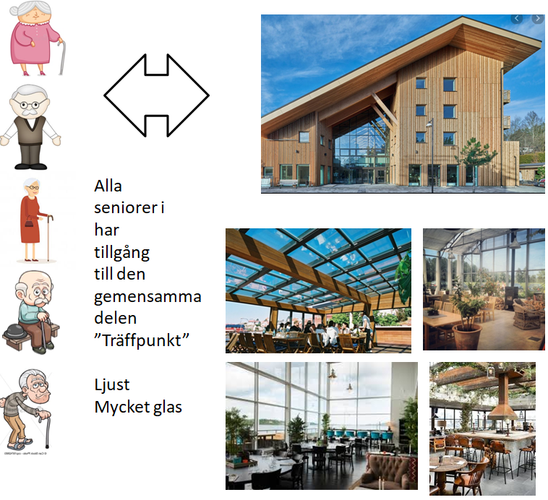
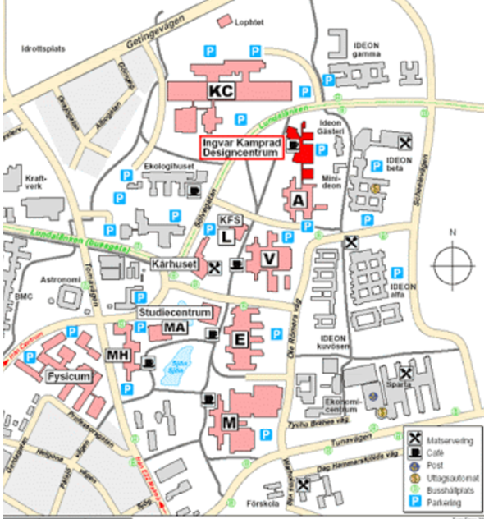
F3: Alternativ 3 Sammanhållet campus runt ett vård och omsorgsboende.
I detta alternativ bygger vi istället ett sammanhållet campus, som ett universitetsområde, runt ett vård och omsorgsboende. Alla verksamheterna flyter ihop. Som tidigare 3-5 olika lägenhetstyper i små fastigheter som är lätta att bygga om utifrån ändrade behov. Den självkörande bilen får självklart plats.

Slide 22
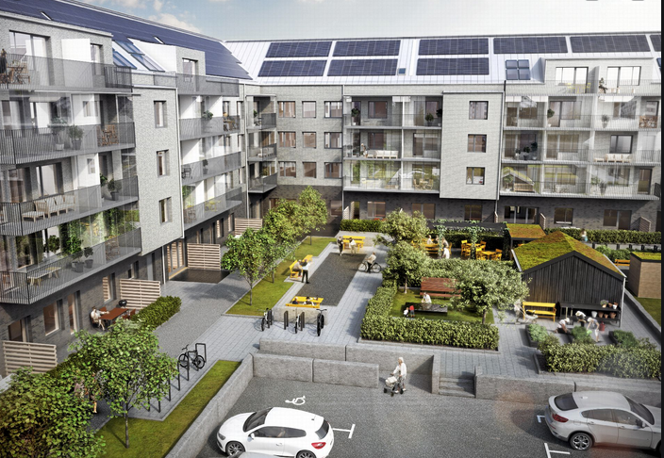
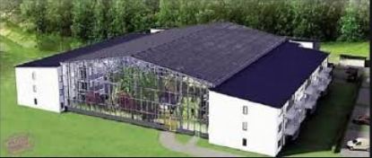
G: Nuvarande trygghetsboende, Boveria, mm.
Välkända alternativ som inte behöver någon ytterligare beskrivning.
Traditionellt boende med mer gemensamma ytor.
Finns det plats i bostaden för att installera tekniken?
Var parkerar jag min självkörande bil i anslutning till bostaden?

Slide 23
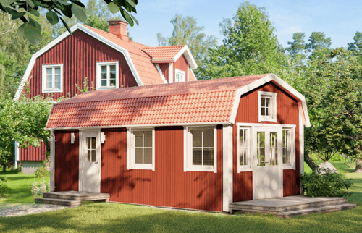
H: Bo i fristående bostadsmodul.
Kanske vill senioren bo hos något barn, barnbarn, syskon mm. som har en stor tomt. (temporärt Attefallshus) . Kommunen skall uppmuntra detta boendealternativ.
Vård och omsorg erbjuder samma bostadsmoduler ,som under F1, i detta alternativ.

Slide 24
I: Datasäkerhet i lösningarna E till H.
Vi måste ha ett nät som stöttar verksamheten. På ett företag har du nätet inom företaget och dörren är låst. Enda sättet att komma in är att gå via brandvägg och övriga säkerhetslösningar.
I vårdfallet har du ett nät som går ut till alla vårdtagare. Det finns inget dörr att låsa.
Vi behöver ett slutet nät för att hindra hackers ett ”Samhällsnät”:
Hackern kopplar in sin hackerutrustning i farmors lägenhet. Hackern är nu inne i nätet.
Nu gäller det bara att ställa om arvtantens medicinering för att påskynda utbetalningen
av arvet.
Du behöver ett öppet nät för kommunikation med omvärlden .
Strömmen går: Det finns en massa system i lägenheten som slutar att fungera.

Slide 25
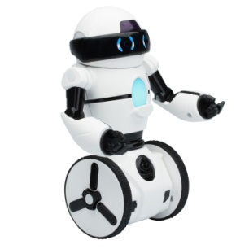
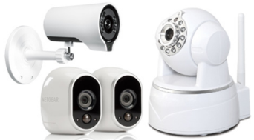
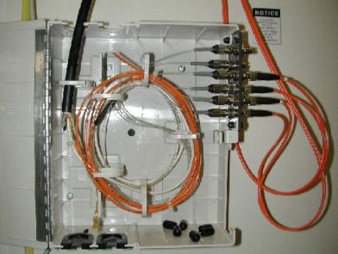
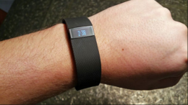
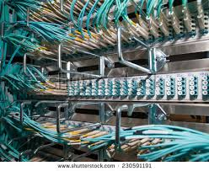
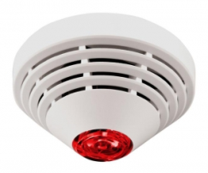
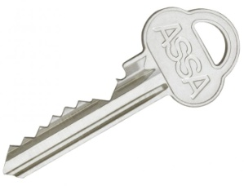
I: Samhällsnät
Bygg ett samhällsnät för att betjäna seniorens alla tjänster i hemmet. Nätet skall fungerar även vid strömavbrott.
Husrobot
Lägenhet
Trygg hets- kameror
Personligt larm
Passiv fiberkoppling
Övriga larm
Centrala system
Aktiv fiber- koppling med
reservkraft
Lås

Slide 26
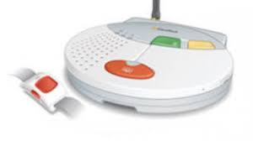
I: Samhällsnät
Samhällsnätet är infrastruktur. Det är kommunens ansvar att specificera detta och säkerställa att alla fastighetsägare bygger i enlighet med specifikationen. Ingen anslutning till Internet. Försöker man överföra via Internet blir säkerhetsproblemen enorma.
Sniffer för
nätsäkerhet
Både slutna och öppna nät.
Switch
VLAN A Lås
VLAN B Robotar
VLAN C Kameror
VLAN D Larm
VLAN E Vård
OSV
Fiberkabel /Ethernetkabel

Slide 27
J. Förslag på utvecklingsprojekt att driva i utvecklingsgrupperna.
Kungsbacka deltar ibland annat följande utvecklingsgrupper.
Leap for Life Innovationscentrum för informationsdriven vård.
Leap for Life är Hallands gemensamma satsning på informationsdriven vård. Det är ett innovationscentrum för Region Halland, Högskolan i Halmstad, alla halländska kommuner och regionens näringsliv i vår gemensamma strävan att förändra och utveckla framtidens vård. Lillemor Berglund ingår i styrgruppen.
AllAgeHub
VISIONEN En samverkansplattform för forskning, utveckling och innovation.
Finansiärer: 13 GR-kommunerna Ale, Alingsås, Göteborg, Härryda, Kungälv, Kungsbacka, Lerum, Lilla Edet, Mölndal, Partille, Stenungsund, Tjörn och Öckerö, Vinnova, Västra Götalandsregionen, Regionutvecklingsnämnden.
AI Sweden är Sveriges nationella centrum för tillämpad artificiell intelligens
Vision-Driven Healthcare programme
I den inledande fasen samarbetar AI Sverige, SKR, Region Halland, Högskolan i Halmstad och Innovationsplatsen, Karolinska universitetssjukhuset
Eksta driver ett projekt för att bättre kunna förstå vilka prioriterade behov som
finns hos hyresgästerna och deras anhöriga kring trygghet och möjligheterna till
digitalt stöd i vardagen.
Eksta är koordinerande projektpart och ansvarar för projektledning och rapportering. Övriga parter: Kungsbacka kommun; Tekniska Förvaltningen,
Vård och Omsorg, samt Kommunledningskontoret, Chalmers CVA, Högskolan i Borås, Lunds Universitet, RISE samt Krook & Tjäder, TH1NG samt Jonas Enebrand AB.

Slide 28
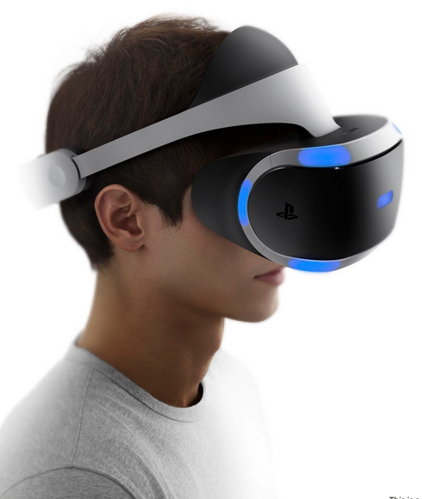
J 1: Motverka ensamhet. Umgås i den virtuella världen.
Du känner dej ensam därhemma vid bordet. Du tar på dej dina 3D glasögon och träder in i den virtuella världen. Plötsligt sitter alla dina vänner där runt bordet. Bordet har du placerat
i någon exotisk miljö gärna på en söderhavsö där du även
kan njuta av vindens sus i palmerna och vågorna som rullar
in mot stranden.
Här sitter du och pratar tills hemtjänsten knackar på och
återför dej till vekligheten.
Här har vi en teknik med oerhörda möjligheter att bryta ensamheten.
Det är hit vi seniorer vill nå. Många av våra medlemmar söker upplevelse och umgänge men har svårt att förflytta sig.

Slide 29
J 2: 3D kamera på träffpunkten.
Vi måste lära oss krypa innan vi kan gå. Börja testa tekniken redan idag.
Internet
3D kamera
Lagring av 3D bild

Slide 30
J3: Husrobotar och grannsamverkan/sociala media.
Husrobotar som pratar och iakttar tror jag på. Inga robotar som agerar fysiskt enligt F. Robotarna pratar med varandra. ”Robot-Facebook”. Parar ihop sin husse/matte med likasinnade för gemenskap. Får någon ett ovälkommet besök sprids detta inom grannsamverkan. Händer det mej något dramatiskt kallar roboten på hjälp innan hemtjänstpersonalen kommer fram. Låser upp dörren för grannen o.s.v.
Robotarna pratar med varandra och håller full koll på vad som händer i min omgivning.
Gemensam
AI databas
för robotar
Samhällsnät
Husrobot hos A
Husrobot hos B
Husrobot hos C

Slide 31
J4: Samhällsnätet för extern kommunikation
Huset är fullt av kameror, robotar, larmsystem och
medicinsk utrustning . Kan vi använda biståndsnätet, som
styr all utrustning, även för seniorens kommunikation?
Tjänsteleverantörer: Kommuntjänster
Banker
Privata hemtjänstföretag
Vårdcentraler
Larmbolag
Biblioteket m.f.
Gemensam
AI databas
för bistånds-
terminaler
Server för kon-
troll och
övervakning av
biståndsnätet
Biståndsnät
Flera lösningar:
Eget VLAN i fibernätet.
Eget slutet nät i Internet. IP-VPN.
Krypterade länkar i Internet.
Gemensam
AI och blogg
databas
för surfrobot
Internet
Biståndsterminal
Surfrobot
Samma skärm
som bistånds-
terminalen
olika
HDMI portar
Husrobot

Slide 32
J5: Så bör samhällsnätet stödja seniorens kommunikation.
Du sitter ensam därhemma vid biståndsterminalen. Kameror och låssystem vet att du
är ensam hemma. Du klickar på banksymbolen på terminalen. Du kopplas direkt till
ditt konto på banken. Ingen larvig inloggning med mobilt bankid. Du har ändå glömt koden.
Du har ett omfattande AI-stöd. Försöker du betala någon konstig räkning som du fått
så reagerar AI-systemet. Du klickar på husläkarens symbol. Ingen larvig inloggning via 1177.
Du hamnar direkt hos vårdcentralen.
Du är ute och surfar och ”Skype-ar” på Internet via surfroboten. Surfroboten står i kontakt
med sitt AI-stöd och hjälper dej tillrätta. Ingen dataöverföring från surfrobot till samhällsnät.
Varför har jag inget chip i tumvecket? Samma typ av chip som min katt har i nacken. Jag använder chipet för att logga in på banken. Då behöver jag ingen kod för att logga in.
Jag behöver inte hålla reda på nycklar. Jag behöver inte hålla reda på betalkort och koder som kan stjälas. Jag ”blippar” i butiken med chippet. Livet blir plötsligt så enkelt.
Ett alternativ är ansiktsigenkänning som behöver utrustning, lagändringar och stora databaser för att hantera ansiktsinformation.

Slide 33
K: Sammanfattning:
PP-bilderna sid 2 och sid 17 är centrala.
Dagens tätorter är inte gjorda för att vistas i under dagtid. Lås inte in oss seniorer i en höghuslägenhet tillsammans med en robot och en massa vård-elektronik. Där sitter vi hela dagen. Det är endast i soprummet vi träffar någon mäsklig varelse. Det behövs nytänkande.
Låt mej sluta med att citera ur Kungsbacka vision 2030:
Kungsbacka kommun möter utmaningar med mod, nytänkande och samarbete. Vi löser vårt uppdrag på ett innovativt sätt som överträffar invånarnas förväntningar, och är en förebild för andra. Här jobbar människor som vill, vågar och kan.

